Slide 1





Rạch Gầm Xoài Mút
Thuyết Trình về chuyến tham quan

Slide 2

Tổ 2
Từ Nhất Luân
Nguyễn Tiến Nam
Lê Gia Hân
Trịnh Thiên An
Ngô Ngọc Yến
Đặng Tâm Yến
Mai Diệu Chi
Hoàng Tấn Đạt
Nguyễn Hoàng Hải
Nguyễn Phước Thiên An
Đặng Như Ý
Phạm Nguyễn Ngọc Mai

Slide 3



Giới thiệu
Rạch Gầm – Xoài Mút là 2 nhánh sông nhỏ đổ vào sông Tiền, một nhánh lớn của dòng sông Cửu Long (Mekong). Năm 1784 nhận được sự cầu viện từ Nguyễn Ánh, vua Xiêm đã nhanh chóng cử Chiêu Tăng và Chiêu Sương đem 5 vạn quân sang xâm lược Đại Việt bằng cả hai ngã thủy, bộ. Được tin quân Xiêm hoành hành, tháng 1/1785, Nguyễn Huệ đã kéo quân vào Nam đóng tại Mỹ Tho đại phố, chọn đoạn sông Tiền từ Rạch Gầm đến Xoài Mút dài khoảng 7km, rộng từ 1 - 2 km, nơi giữa sông có cù lao Thới Sơn với cây cối rậm rạp rất thuận tiện cho việc giấu quân và mai phục để làm điểm quyết chiến.

Slide 4
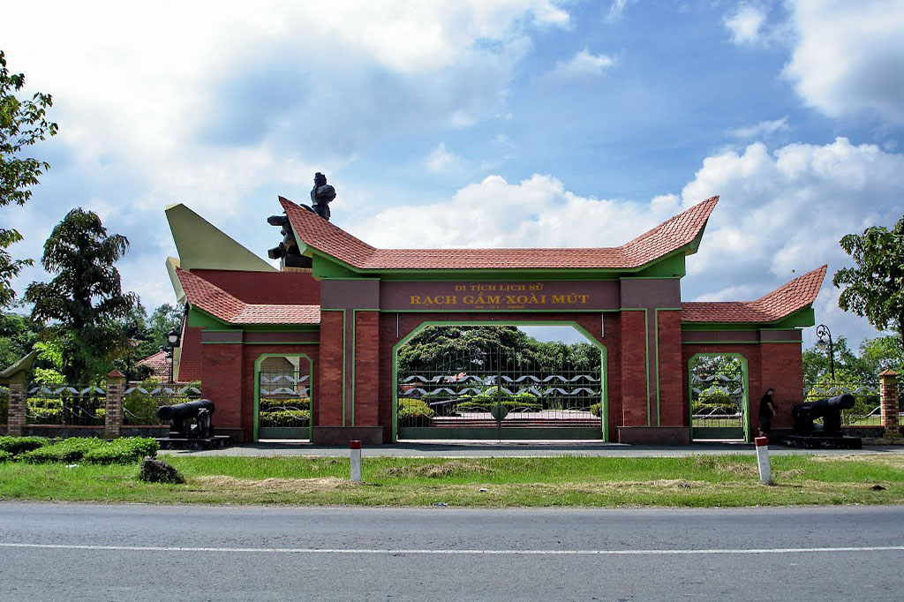
Khu di tích nằm cạnh bờ sông Tiền và đường tỉnh 864 nên rất thuận tiện cho khách tham quan. Với tổng diện tích hơn 2 ha, khu di tích gồm tượng đài Nguyễn Huệ, nhà trưng bày (số 1 và số 2), và một nhà cổ Nam Bộ. Tượng đài anh hùng dân tộc Nguyễn Huệ nằm ngay trung tâm của khu di tích. Tượng làm bằng đồng nặng 20 tấn, cao hơn 8 mét. Nhà trưng bày số 1: rộng 135 m². Nhà trưng bày số 2: rộng 132 m². Nhà cổ Nam Bộ: 3 gian, 2 chái, 48 cột gỗ căm xe, mái ngói âm dương, có diện tích 225 m². Nơi đây chính là một minh chứng tiêu biểu về một chiến thắng hào hùng của dân tộc ta

Slide 5
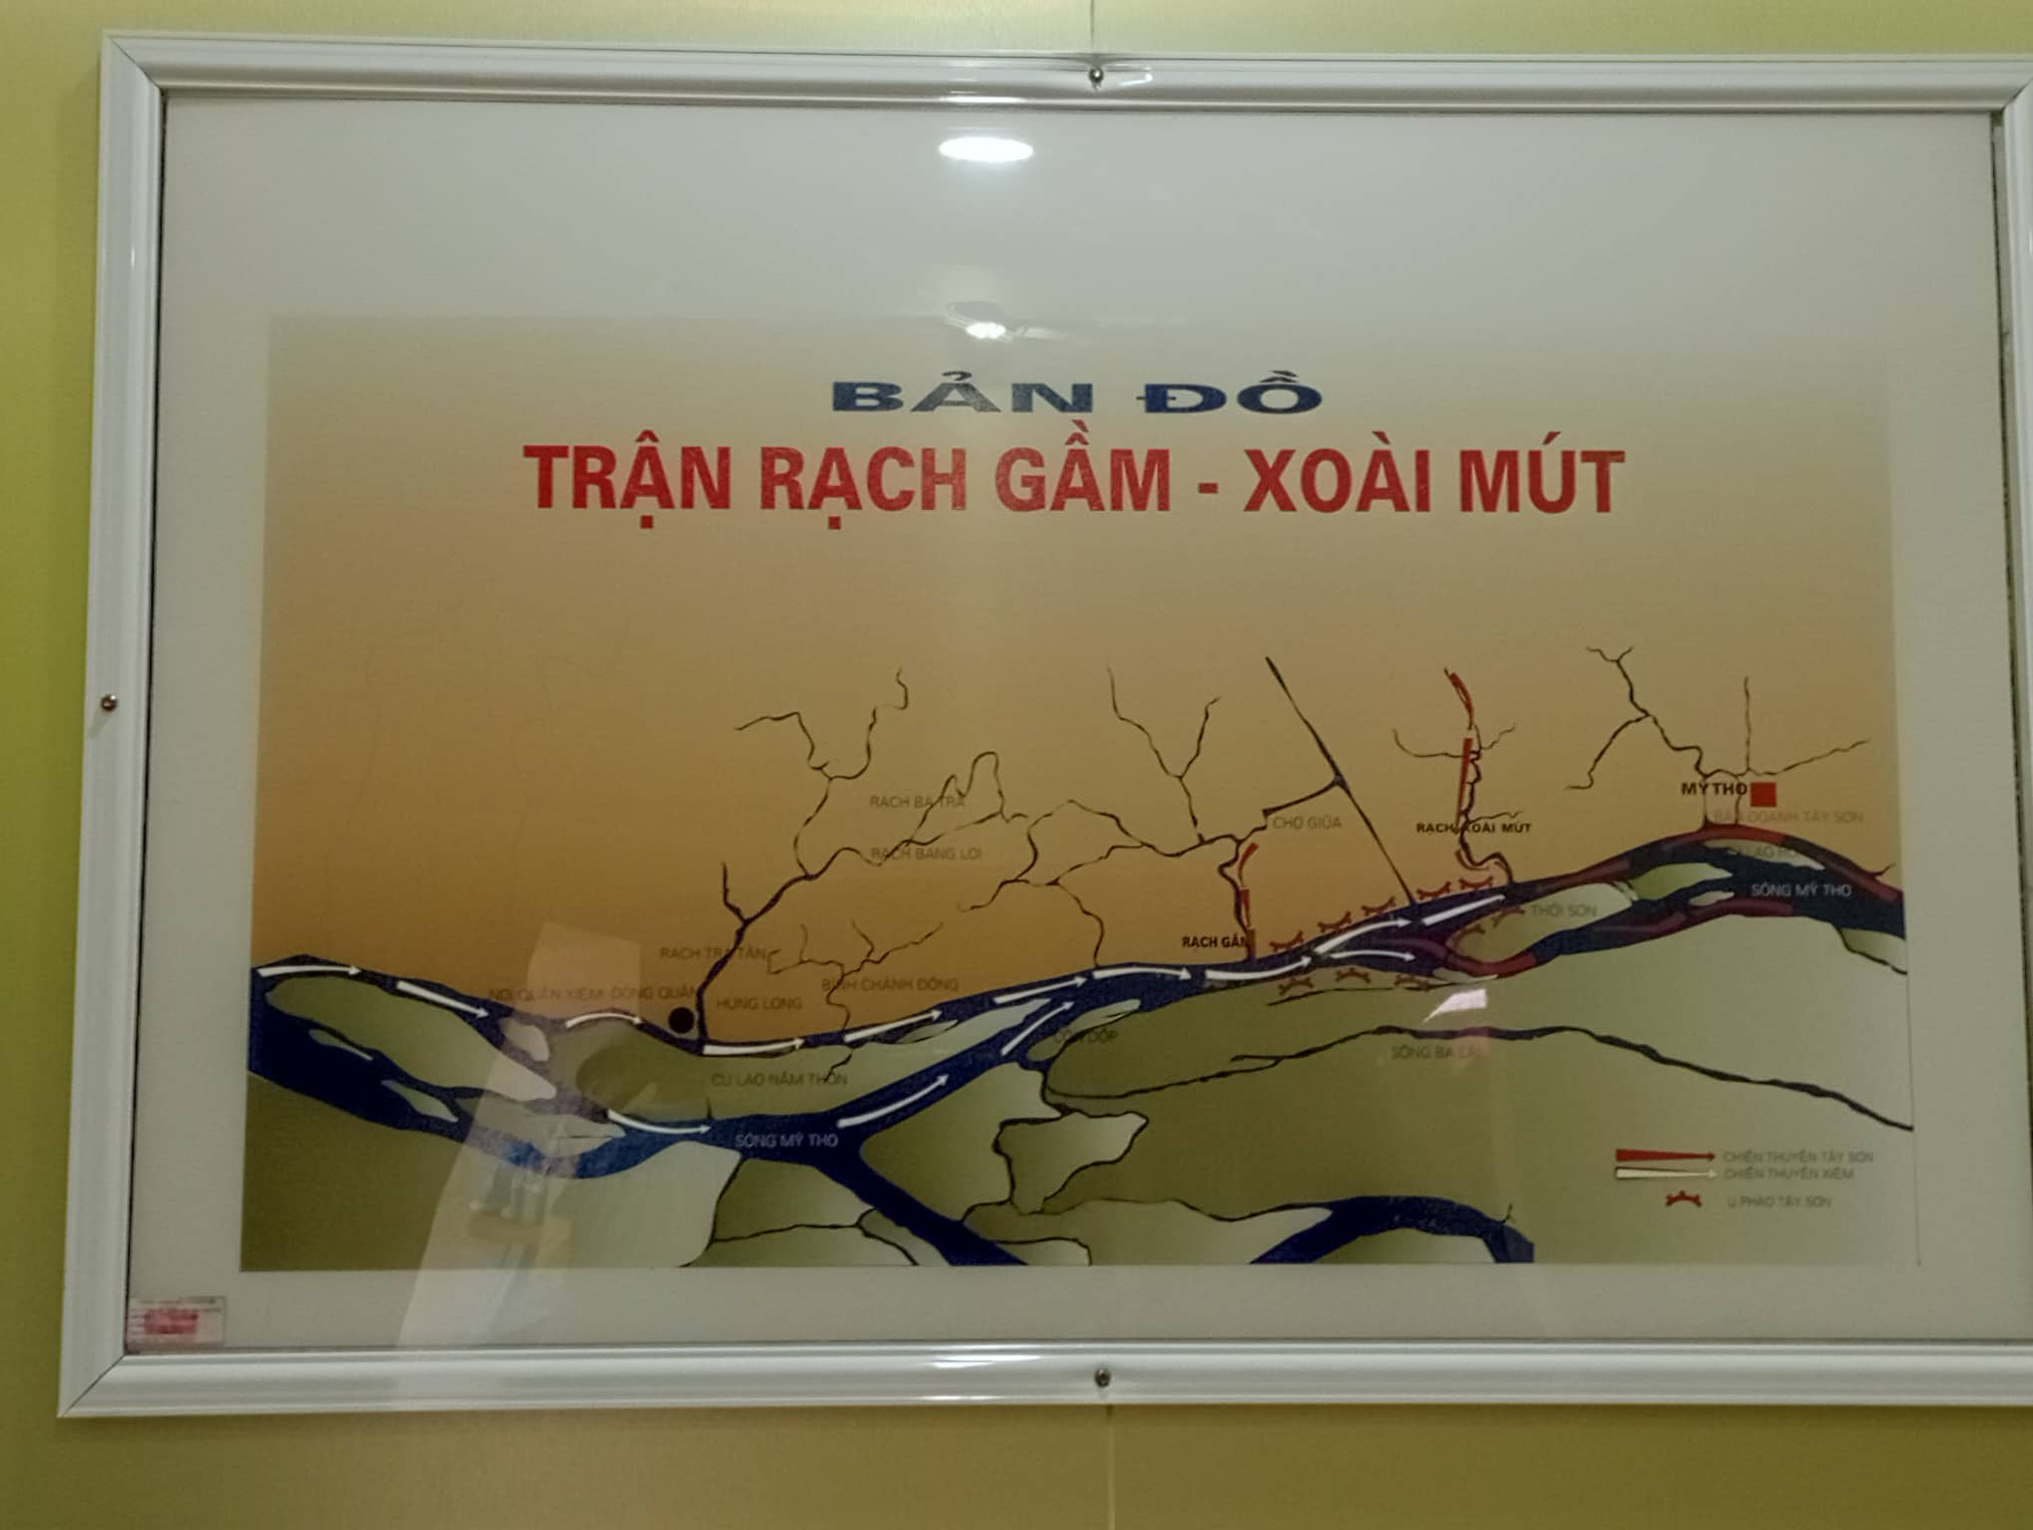

Slide 6
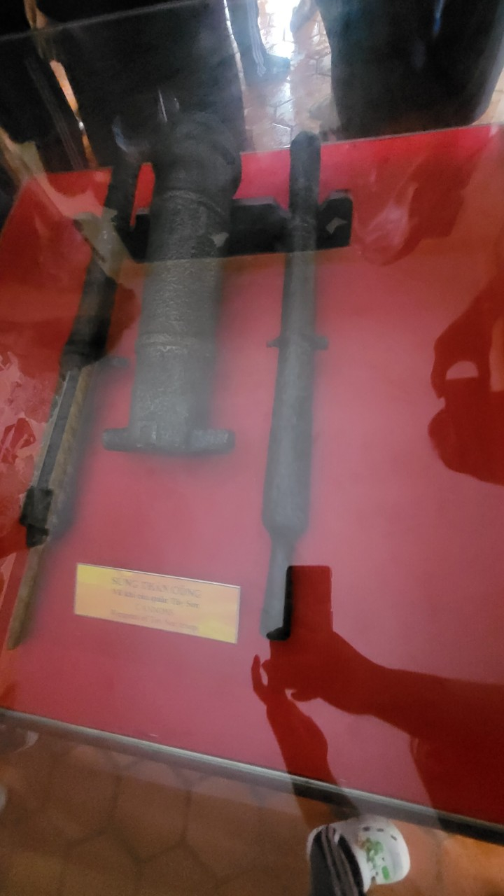
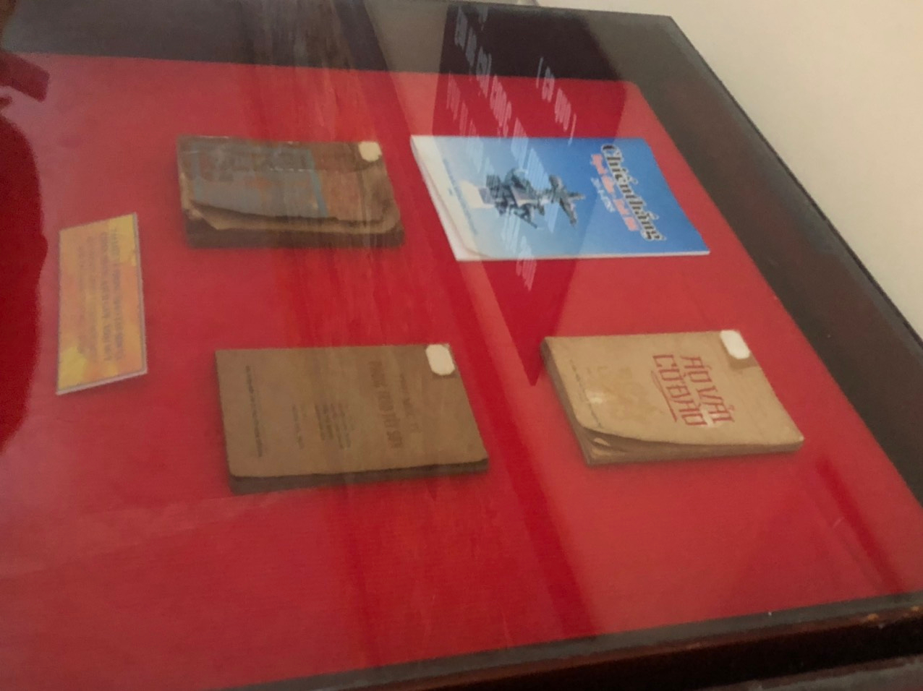
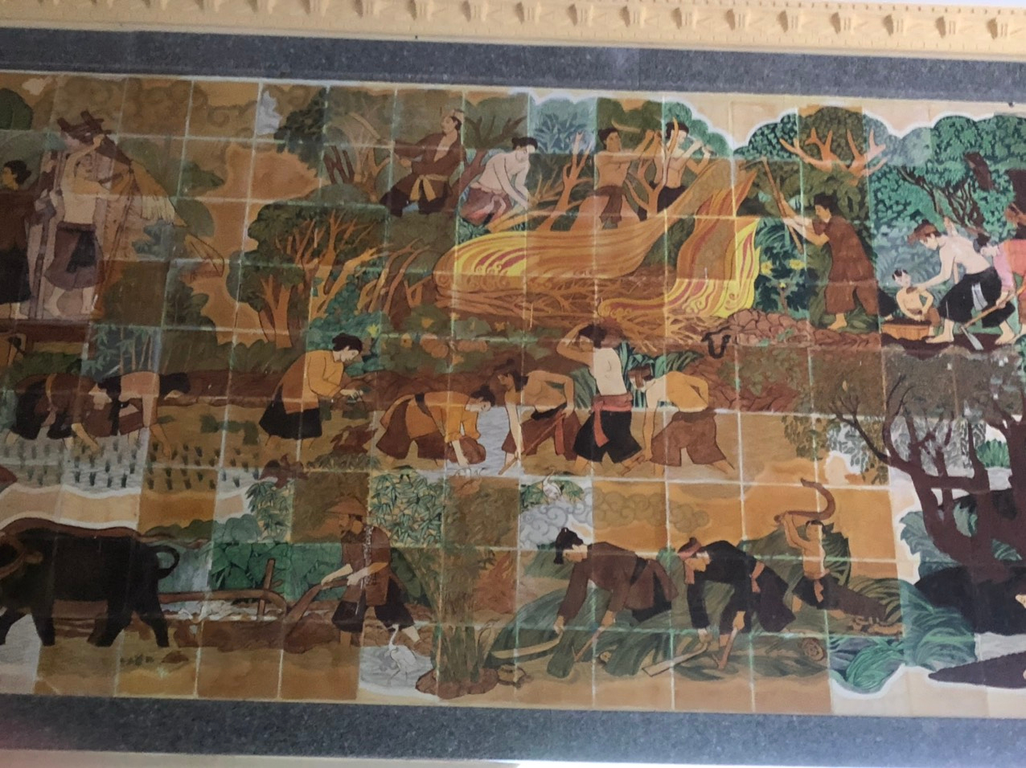
Một số hình ảnh tại khu di tích

Slide 7


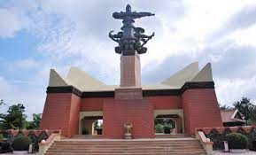
Nội dung
01
02
CẢM NGHĨ
BẢO TỒN&PHÁT HUY

Slide 8

01
CẢM NGHĨ

Slide 9



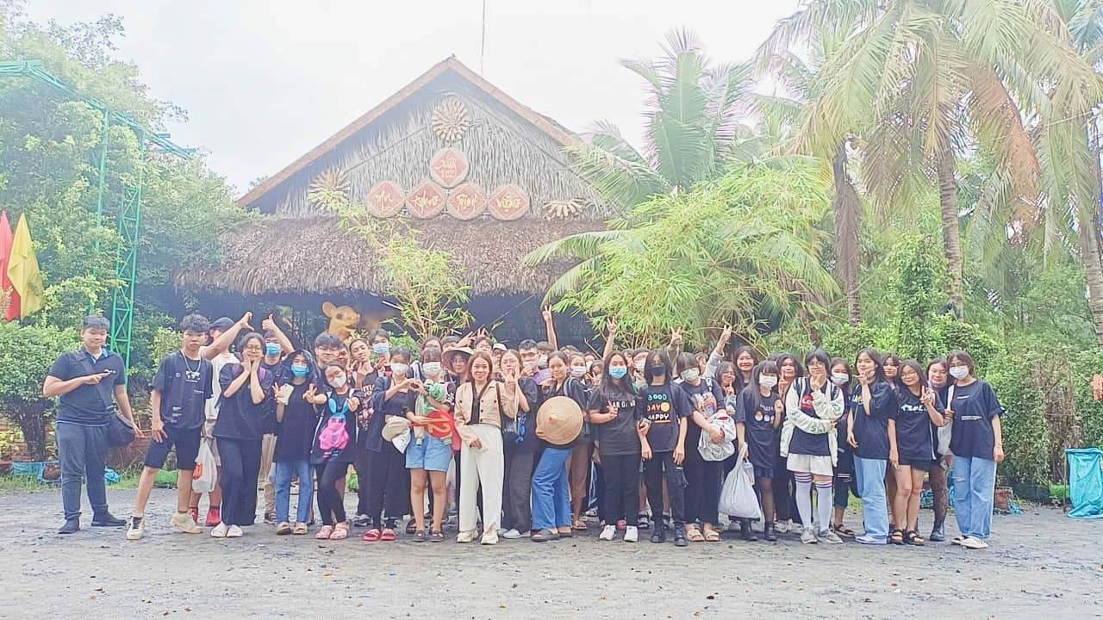
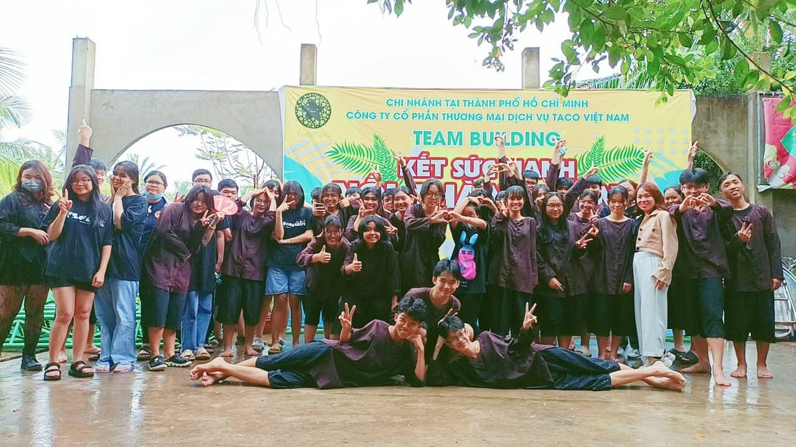
Cảm nghĩ
Kì thi giữa kì đã trôi qua, nhà trường đã tổ chức cho chúng em một buổi đi trải nghiệm tại Khu di tích Gầm Xoài Mút và chơi các trò chơi thú vị tại Khu du lịch Lan Vương.4h30-5h chúng em lật đật dậy để đến trường. 5h30 chúng em bắt đầu lên xe.Ai ai cũng háo hức với chuyến đi. Đi một thời gian dài thì cũng đã tới Khu di tích. Nhưng khi bước xuống xe thời tiết đã không như mong đợi, trời mưa tầm tã. Không ngại trời mưa, chúng em vẫn đi tham quan Khu di tích và lấy được rất nhiều kiến thức tại đó.Tiếp theo đó là hành trình thứ 2 tại khu du lịch Lan Vương chúng em được chơi khá nhiều trò rất là vui. Có lẽ người chăm lo cho tụi em trong hành trình thứ 2 nhiều nhất có lẽ là cô Thanh là cô chủ nhiệm của chúng em, chúng rất cảm ơn cô vì điều đó. Tụi em đc chơi khá nhiều trò chơi thú vị và được ăn món ăn tại đó rất ngon. Kết thúc buổi hành trình là 1 giấc ngủ no say trên xe. Chúng em có 1 phần mệt và 9 phần vui. Cảm ơn nhà trường vì đã dành ra 1 buổi đi chơi cho chúng em

Slide 10
02
BẢO TỒN PHÁT HUY

Slide 11
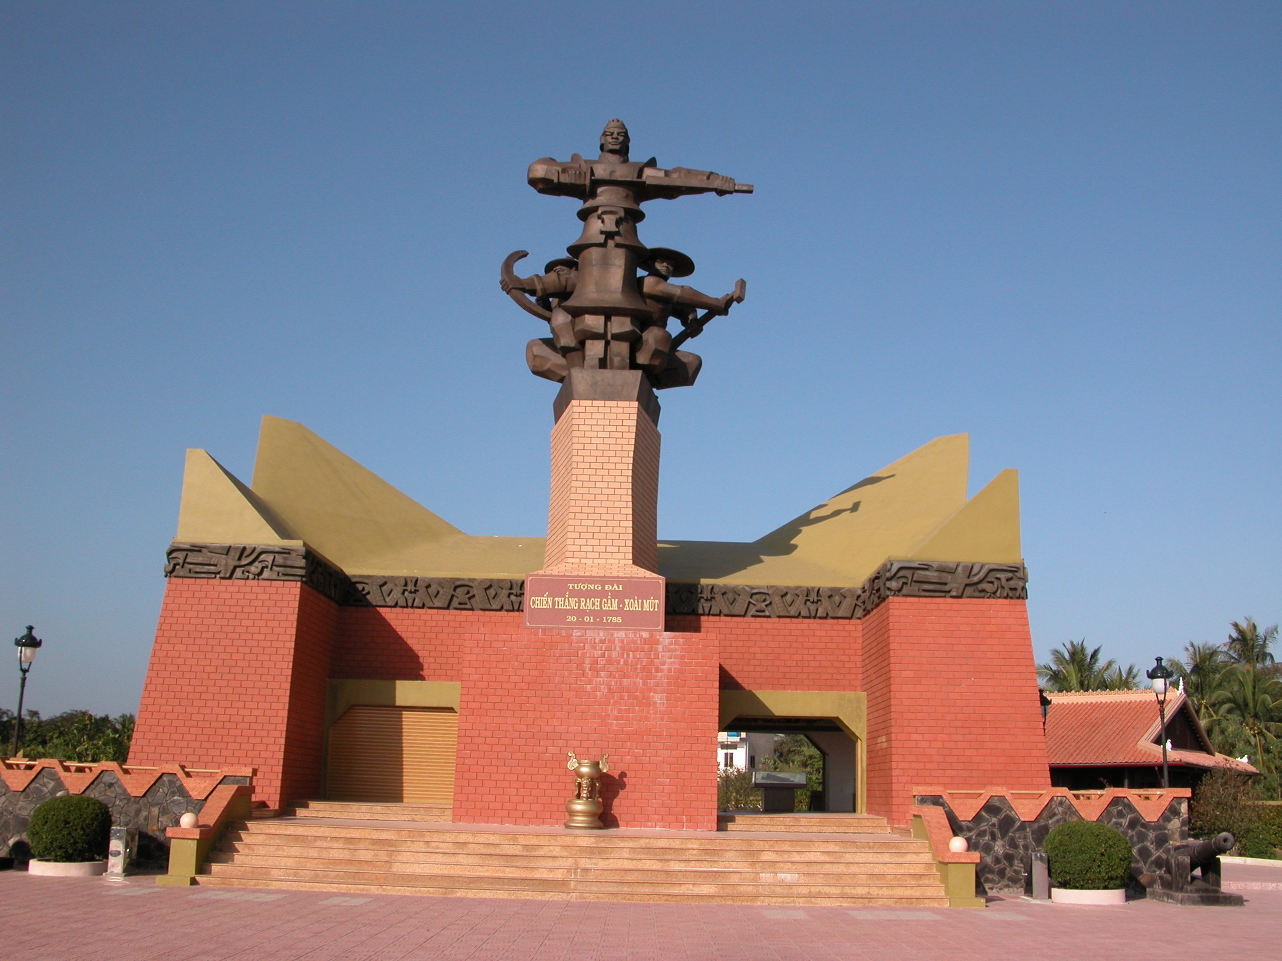
Tăng cường quản lý Nhà nước đối với bảo tồn di tích, kiên quyết xử lý các vi phạm làm tổn hại đến di tích. Tập trung giải quyết dứt điểm và coi trọng điểm những vụ việc vi phạm nghiêm trọng ở các di tích cấp quốc gia.
Đẩy mạnh sự phối hợp liên ngành, liên cơ quan để tạo điều kiện cho ngành du lịch phát triển và cần có sự thống nhất quản lý Nhà nước, những qui định, qui trình và nội dung, hướng dẫn tham quan, nghiên cứu tại các di tích cũng như việc đầu tư bảo vệ, tôn tạo các di tích, cảnh quan môi trường. –
Tăng cường tiến độ trùng tu, bảo quản và phát triển các giá trị văn hoá của di tích trên cơ sở giữ vũng bản sắc văn hoá truyền thống của dân tộc, vừa hiện đại hoá.
Đẩy mạnh việc giới thiệu di tích ở trong nước và quốc tế, tạo những điều kiện thuận lợi nhất để khách tham quan đến với di tích. Tổ chức nghiên cứu, giới thiệu rộng rãi các giá trị tiêu biểu của di tích ra thị trường trong và ngoài nước. Tổ chức các hoạt động và cơ sở dịch vụ du lịch có khoa học và hợp lý ở ngay tại các điểm di tích.

Slide 12
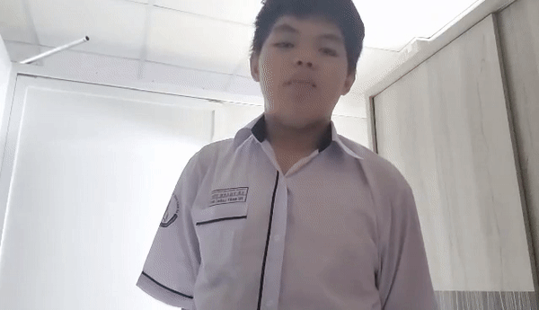
❤️Cảm ơn mọi người❤️

